Slide 1
Проектная деятельность
в условиях реализации ФГОС.
современные образовательные технологии

Slide 2
Что такое «проект»?
«Проект» (в буквальном переводе с латинского – брошенный вперёд) толкуется в словарях как «план, замысел, текст или чертёж).
Учебный проект — совместная учебно-познавательная, творческая или игровая деятельность учащихся-партнеров, имеющая общую цель, согласованные методы, способы деятельности, направленная на достижение общего результата по решению какой-либо проблемы, значимой для участников проекта.

Slide 3
типы проектов
(в соответствии с доминирующим методом)
информационный (поисковый),
исследовательский,
прикладной (практико-ориентированный),
социальный,
творческий,
игровой (ролевой),
инновационный (предполагающий организационно-экономический механизм внедрения).
(в реальной практике чаще всего приходится иметь дело со смешанными типами проектов)

Slide 4
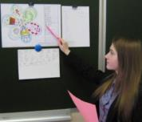
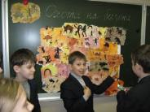
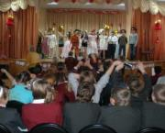
типы проектов
(по количеству участников)
Индивидуальная деятельность (получаемый продукт- результат работы одного)
Работа в малых группах (поделки, рисунки, коллажи, макеты и пр.)
Коллективная деятельность (концерт, спектакль и пр.)

Slide 5
типы проектов
(по продолжительности выполнения)
Мини-проекты могут укладываться в один урок
Краткосрочные проекты требуют выделения 2-3 уроков
Недельные проекты выполняются в группах, по классам в ходе предметных декад , городских фестивалей.
Годичные или четвертные проекты могут выполняться как в группах, так и индивидуально.

Slide 6
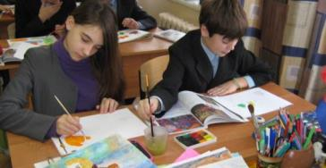
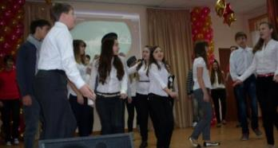
типы проектов
(предметно-содержательная область)
Монопроекты
в рамках одного
предмета
Межпредметные
во внеурочное время

Slide 7
продукт проектной деятельности
- письменная работа (эссе, реферат, аналитические материалы, обзорные материалы, отчёты о проведённых исследованиях, стендовый доклад и др.);
- художественная творческая работа (в области литературы, музыки, изобразительного искусства, экранных искусств), представленная в виде прозаического или стихотворного произведения, инсценировки, художественной декламации, исполнения музыкального произведения, компьютерной анимации и др.;
- материальный объект, макет, иное конструкторское изделие;
- отчётные материалы по социальному проекту, которые могут включать как тексты, так и мультимедийные продукты.

Slide 8
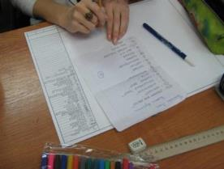
Этапы разработки проекта
Поисковый
Аналитический
Практический
Презентационный
Контрольный (заключительный)

Slide 9
Роль учителя в проектной деятельности.
Учитель:
организует познавательную, исследовательскую деятельность своих учеников
создаёт условия для расширения познавательных интересов детей
оказывает консультативную помощь
помогает ученикам в поиске нужных источников
поощряет учеников
поддерживает непрерывную обратную связь для успешной работы учеников над проектом.
Консультант
Энтузиаст
учитель
Специалист
Руководитель
Координатор
Эксперт

Slide 10
Признаки отличия проектной деятельности от других видов деятельности:
направленность на достижение конкретных целей,
координированное выполнение взаимосвязанных действий,
ограниченная протяженность во времени с определенным началом и концом,
в определенной степени неповторимость и уникальность.

Slide 11
Спасибо за внимание!

